Slide 1
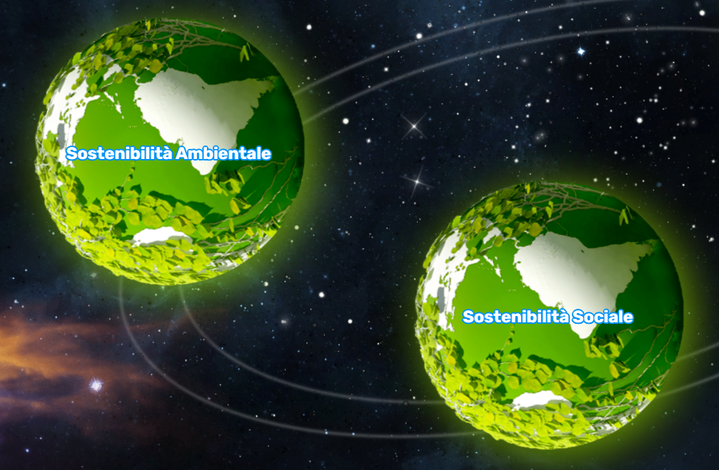
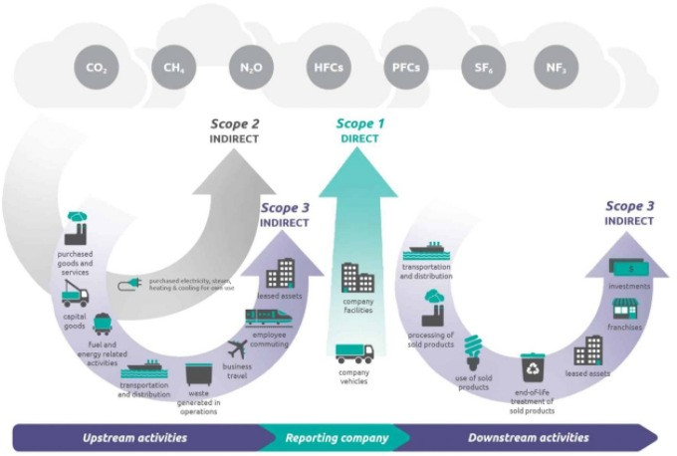

PERCORSO DI: DECARBONIZZAZIONE TRANSIZIONE ECOLOGICA SOSTENIBILITÀ

Slide 2
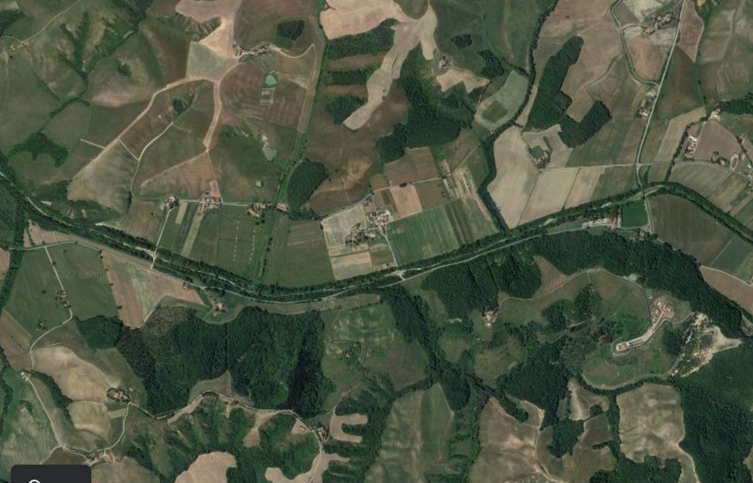






DIMENSIONE: ETICA
RISPARMIO ECONOMICO
DIMENSIONE: CONSAPEVOLEZZA CONTROLLO DI GESTIONE
DIMENSIONE: STRATEGICA
DATA & TARGET DRIVEN
Approccio al Bilancio di Sostenibilità
2025
Progressiva sostituzione di corpi illuminanti con altri a LED
Parziale conversione flotta aziendale ad Ibrido,
Installazione colonnina ricarica
2022
Controllo e rendicontazione KPI ed obiettivi
2023
Ingaggio Energy Manager ed elaborazione Diagnosi Energetica
2021
2018
2024
Nuovo impianto Fotovoltaico,
Assessment di Sostenibilità,
Acquisto energia solo ENEL GREEN da fonti rinnovabili
2011
Installazione Fotovoltaico sulle coperture
2019
Impiego di misuratori di
energia elettrica
2022
Definizione
obiettivi a medio termine di riduzione Emissioni
2022
Definizione inventario di Emissioni Gas Effetto Serra

Slide 3
EMISSIONI GAS EFFETTO SERRA
L’approccio scientifico basato sui dati, unitamente alla volontà di Costruzioni Novicrom di migliorare la propria Responsabilità Sociale, hanno portato alle elaborazione del proprio Inventario di Emissioni di Gas Effetto Serra secondo le moderne logiche di coerenza numerica e condivisione con i propri stakeholders.

Slide 4
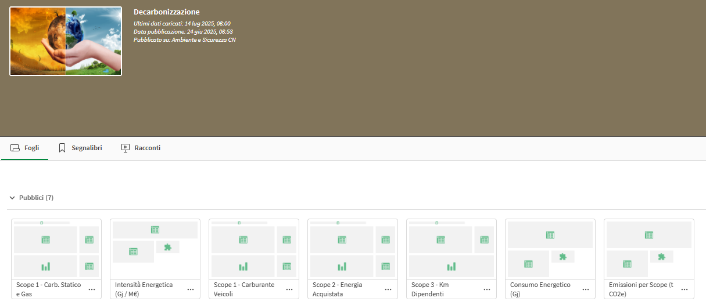
PORTALE DECARBONIZZAZIONE
Nel portale CN Costruzioni Novicrom si possono consultare gli andamenti dei consumi energetici, il calcolo delle emissioni divise in Scope 1 ; Scope 2 ; Scope 3 e le emissioni in CO2 equivalente

Slide 5
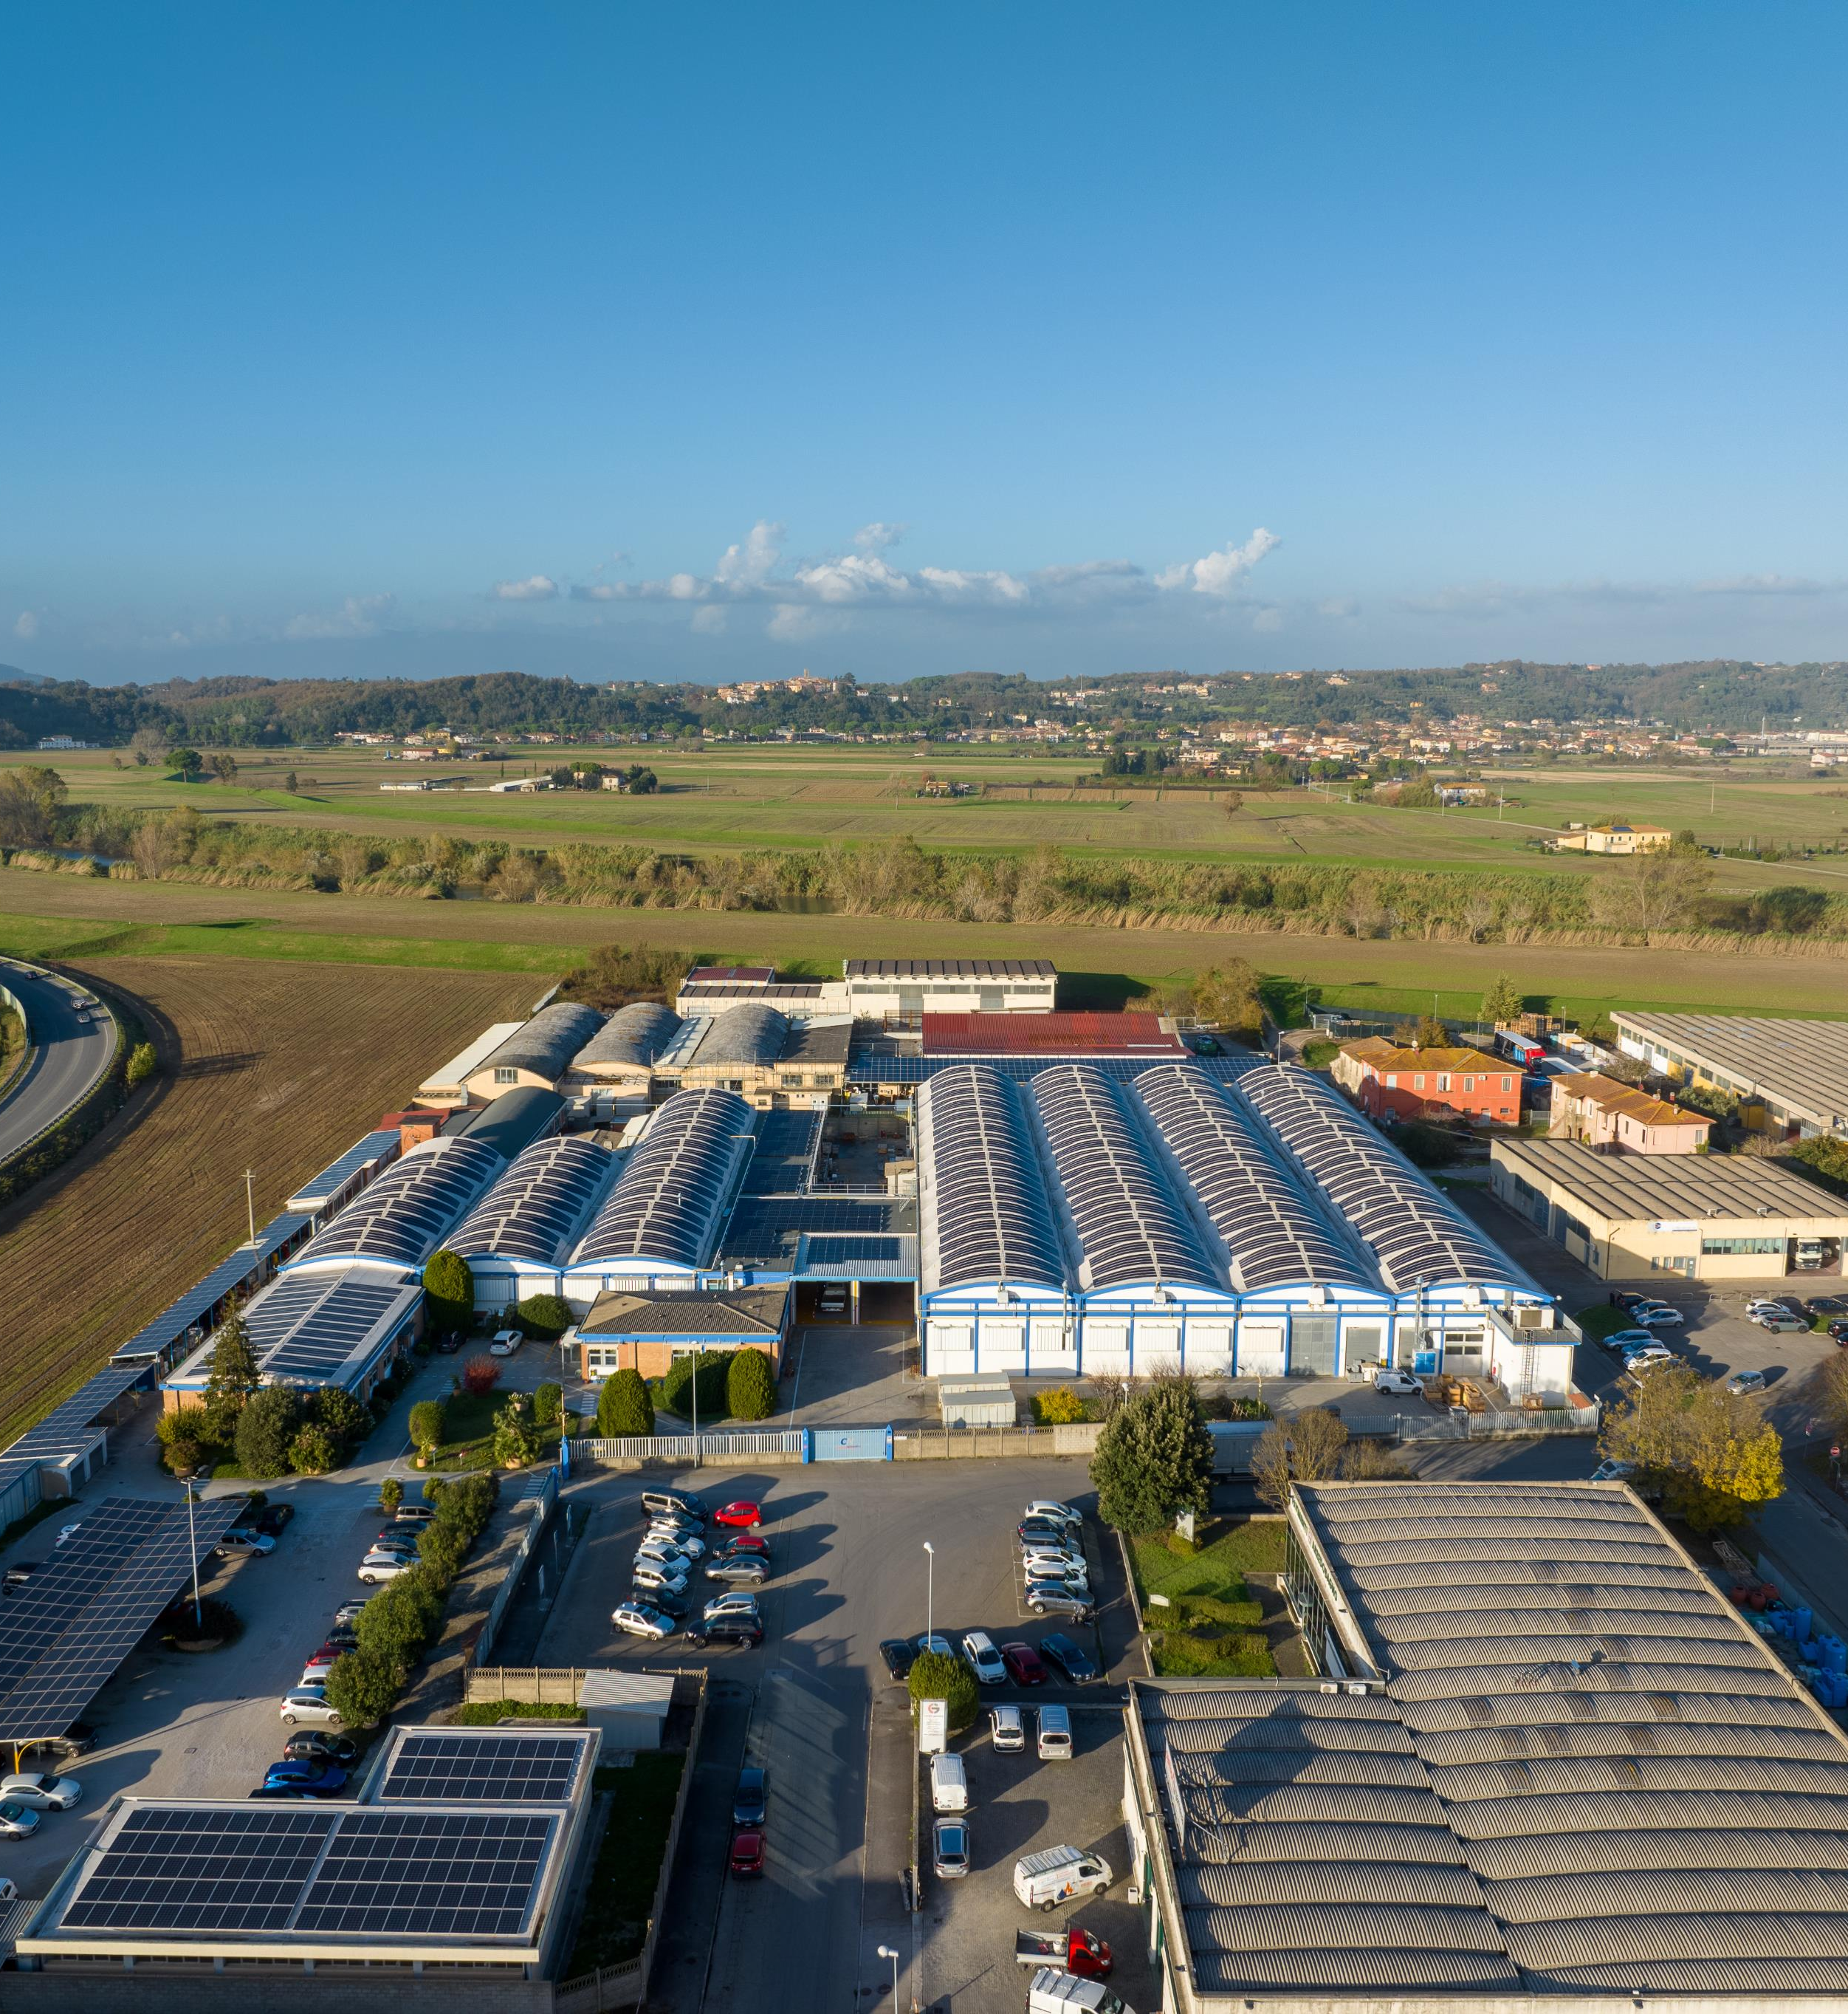
DEFINIZIONE OBIETTIVI
Elaborati secondo criteri basati sulla scienza e seguendo in particolare la tassonomia SBTi rispetto al 2020:
- Entro il 2025 riduzione del 2% delle emissioni con criterio local based (scope1 + scope2) raggiunto con nuovo impianto pannelli fotovoltaici e acquisto di sola energia elettrica prodotta da fonti rinnovabili
- Entro il 2030 riduzione del 42% di tutti i GHG del protocollo di Kyoto, Scope 1 e 2 (pari ad una contrazione lineare annua del 4,2%).
- Entro il 2025 riduzione del 5% del nostro EnKPI di sito (MJ/ore carico macchine) Raggiunto con acquisitizione di centri di Lavoro moderni e performanti

Slide 6
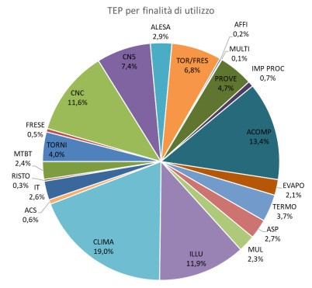
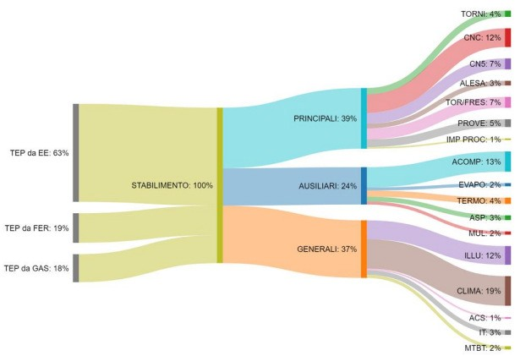
MAPPATURA dei consumi in ottica di miglioramento ed efficientamento

Slide 7
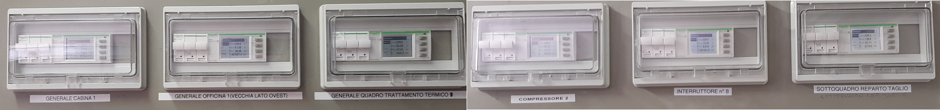
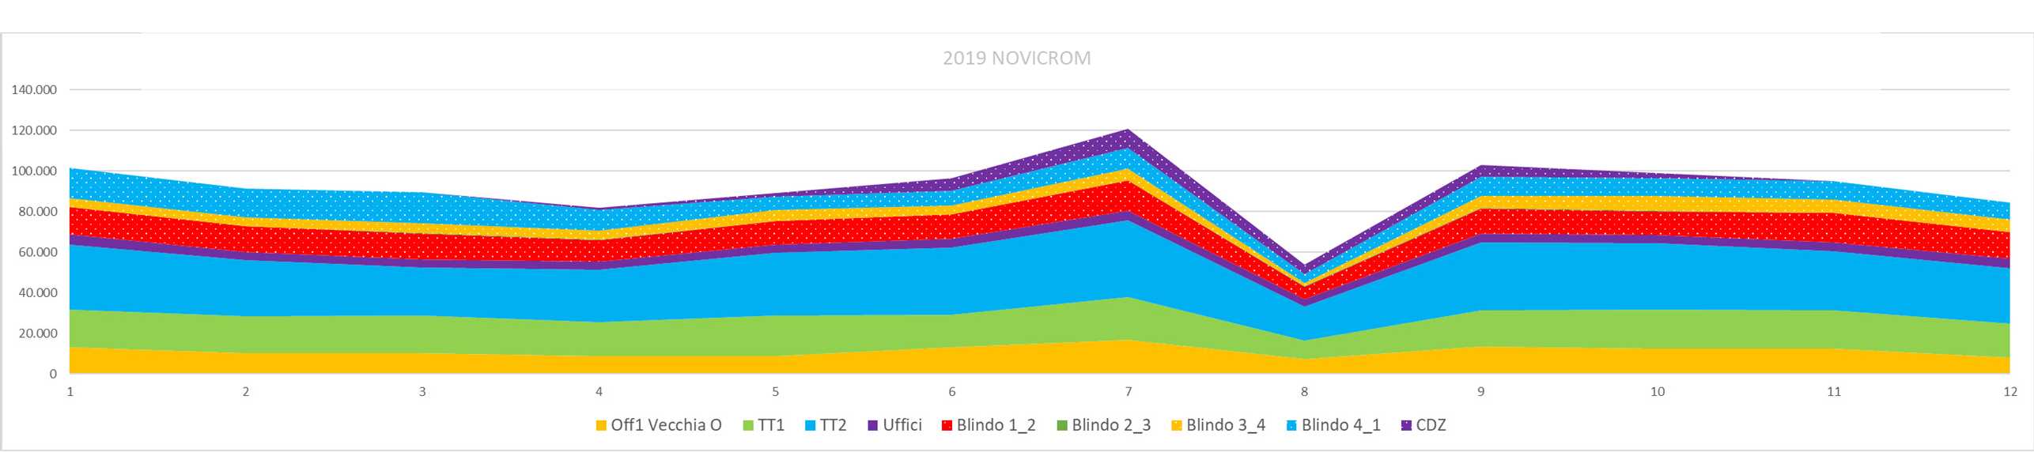
IMPIEGO DI MISURATORI DI ENERGIA ELETTRICA
Sono stati installati 9 contatori tele letti sulle dorsali di distribuzione di energia elettrica alle principali utenze di consumo e reparti dell’azienda.
In questo modo, è possibile rilevare il «peso energetico» di ogni dorsale elettrica ed avere una rappresentazione stratificata dell’azienda con una chiara visione di quali siano le aree a maggior consumo e di come questo si modifichi stagionalmente.
I dati di consumo sono la base per qualsiasi strategia di controllo e miglioramento fondato su certezze.

Slide 8

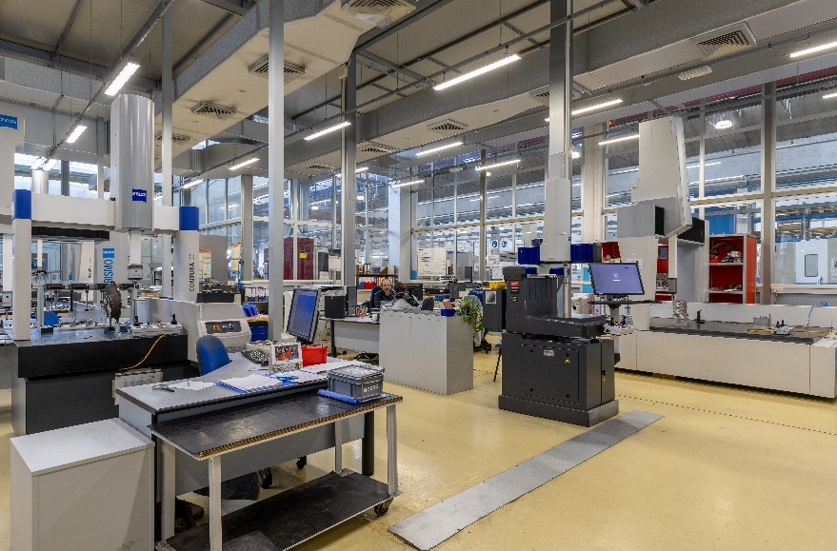
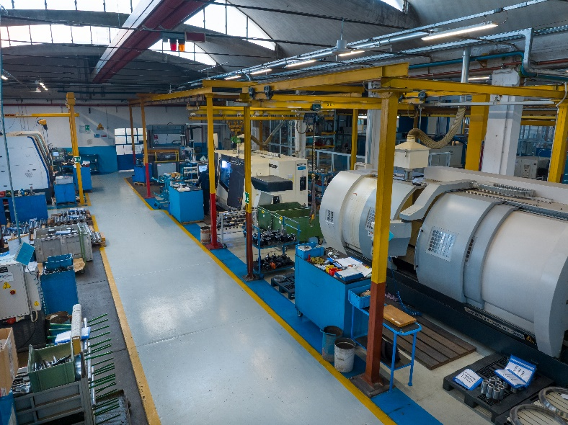
PROGRESSIVA SOSTITUZIONE DI CORPI ILLUMINANTI CON LED
Piano pluriennale di sostituzione dei corpi illuminanti nei reparti di lavorazione ed in quelli ad uso ufficio. Allo stato attuale è stata sostituita la quasi totalità di corpi illuminanti con apparecchi a LED che garantiscono una riduzione di emissioni di 25 tonCO2/anno.

Slide 9
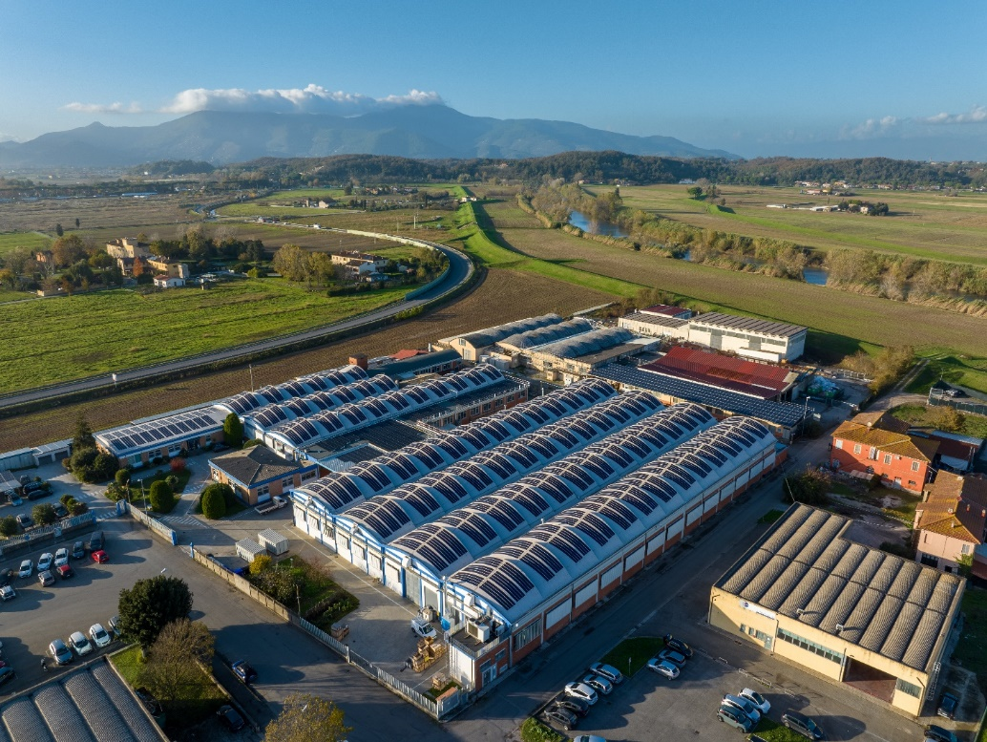

PARCO FOTOVOLTAICO
Installazione impianto Fotovoltaico da 380 kW sulle coperture inizia nel 2011.
Pari alla quantità di CO2 assorbita da
30.000 alberi
Due generatori FV per una potenza installata di 380 kW hanno prodotto, dalla loro messa in esercizio, più di 4.600.000 kWh da energia solare, garantendo il 20% del fabbisogno medio annuo di Costruzioni Novicrom. L’energia generata da fotovoltaico ha consentito finora di non emettere 1.500 tonCO2.
Nel 2024 è stato installato un nuovo impianto da 77 kW.
Per il 2026 è previsto l’installazione di un nuovo impianto su un nuovo immobile acquisito dall’azienda per un totale di ulteriori 400 kW.

Slide 10
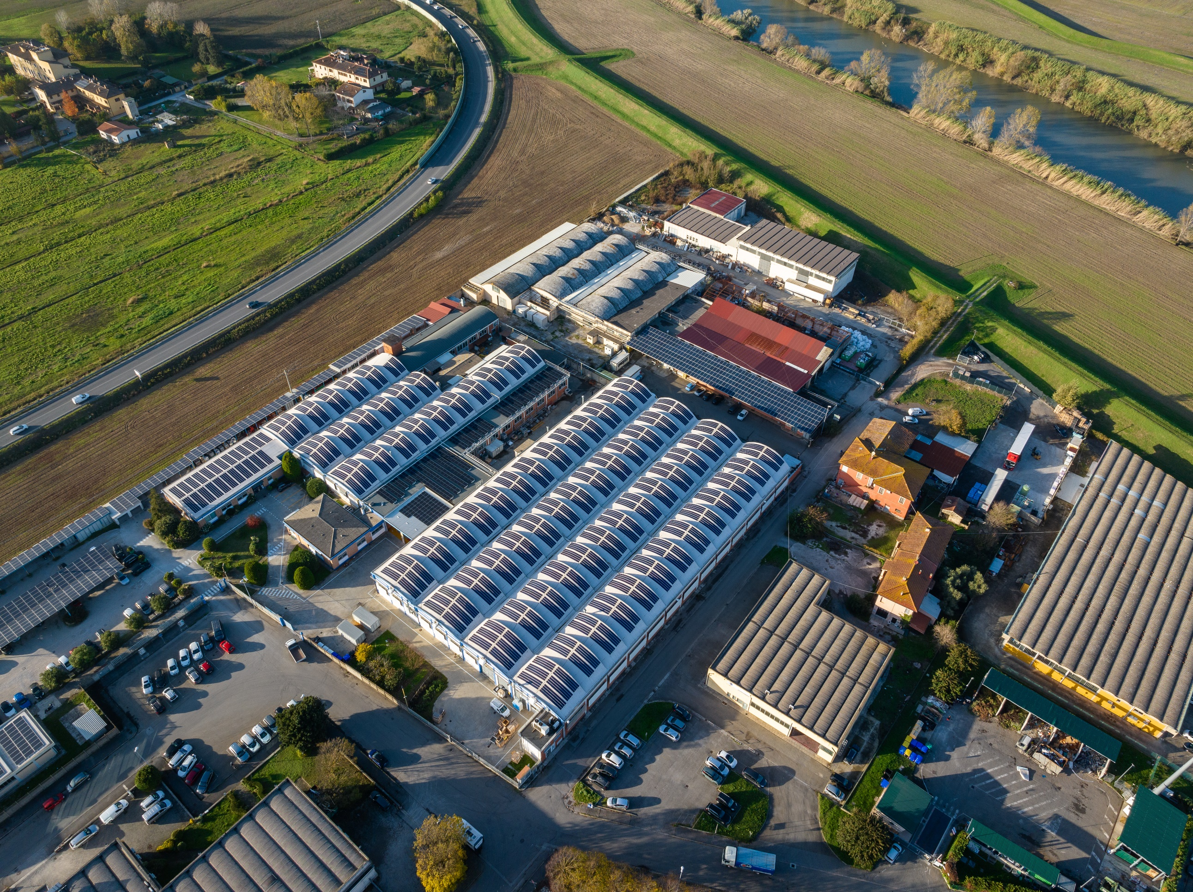
Riduzione e Controllo delle Spese Energetiche di gestione
Miglioramento del proprio Bilancio Ambientale e Responsabilità Sociale
Contrasto al Climate Change e raggiungimento della Sostenibilità ESG
Consolidamento rapporti Clienti con allineamento requisiti di filiera e maggiore attrattività sul mercato

